Slide 1
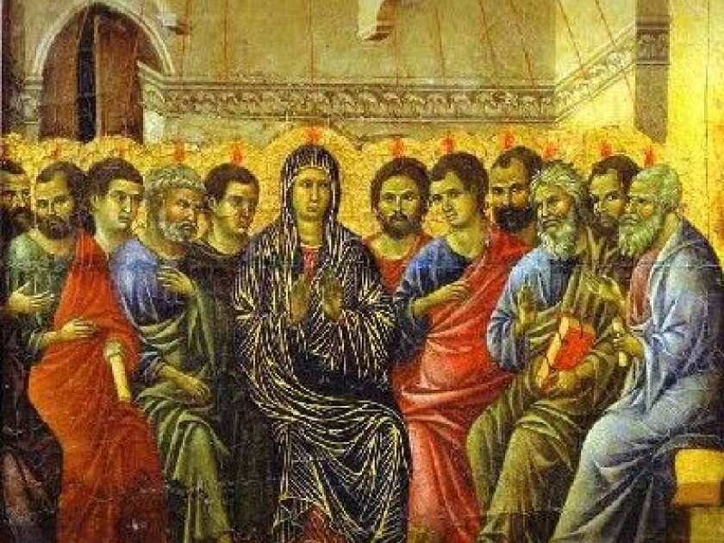
La Pentecôte

Slide 2
01 Quand arriva le jour de la Pentecôte, au terme des cinquante jours, ils se trouvaient réunis tous ensemble.
02 Soudain un bruit survint du ciel comme un violent coup de vent : la maison où ils étaient assis en fut remplie tout entière.
03 Alors leur apparurent des langues qu’on aurait dites de feu, qui se partageaient, et il s’en posa une sur chacun d’eux.
04 Tous furent remplis d’Esprit Saint : ils se mirent à parler en d’autres langues, et chacun s’exprimait selon le don de l’Esprit.
05 Or, il y avait, résidant à Jérusalem, des Juifs religieux, venant de toutes les nations sous le ciel.
06 Lorsque ceux-ci entendirent la voix qui retentissait, ils se rassemblèrent en foule. Ils étaient en pleine confusion parce que chacun d’eux entendait dans son propre dialecte ceux qui parlaient.
07 Dans la stupéfaction et l’émerveillement, ils disaient : « Ces gens qui parlent ne sont-ils pas tous Galiléens ?

Slide 3
08 Comment se fait-il que chacun de nous les entende dans son propre dialecte, sa langue maternelle ?
09 Parthes, Mèdes et Élamites, habitants de la Mésopotamie, de la Judée et de la Cappadoce, de la province du Pont et de celle d’Asie,
10 de la Phrygie et de la Pamphylie, de l’Égypte et des contrées de Libye proches de Cyrène, Romains de passage,
11 Juifs de naissance et convertis, Crétois et Arabes, tous nous les entendons parler dans nos langues des merveilles de Dieu. »
12 Ils étaient tous dans la stupéfaction et la perplexité, se disant l’un à l’autre : « Qu’est-ce que cela signifie ? »
13 D’autres se moquaient et disaient : « Ils sont pleins de vin doux ! »
14 Alors Pierre, debout avec les onze autres Apôtres, éleva la voix et leur fit cette déclaration : « Vous, Juifs, et vous tous qui résidez à Jérusalem, sachez bien ceci, prêtez l’oreille à mes paroles.
[…]

Slide 4
40 Par bien d’autres paroles encore, Pierre les adjurait et les exhortait en disant : « Détournez-vous de cette génération tortueuse, et vous serez sauvés. »
41 Alors, ceux qui avaient accueilli la parole de Pierre furent baptisés. Ce jour-là, environ trois mille personnes se joignirent à eux.
42 Ils étaient assidus à l’enseignement des Apôtres et à la communion fraternelle, à la fraction du pain et aux prières.
43 La crainte de Dieu était dans tous les cœurs à la vue des nombreux prodiges et signes accomplis par les Apôtres.
44 Tous les croyants vivaient ensemble, et ils avaient tout en commun ;
45 ils vendaient leurs biens et leurs possessions, et ils en partageaient le produit entre tous en fonction des besoins de chacun.
46 Chaque jour, d’un même cœur, ils fréquentaient assidûment le Temple, ils rompaient le pain dans les maisons, ils prenaient leurs repas avec allégresse et simplicité de cœur ;
47 ils louaient Dieu et avaient la faveur du peuple tout entier. Chaque jour, le Seigneur leur adjoignait ceux qui allaient être sauvés.

Slide 5
Le titre «Actes des apôtres» ne correspond pas vraiment au contenu du livre, rédigé par Luc sous l'inspiration de Dieu. Une désignation telle que «Les actes du Saint Esprit» serait plus appropriée: le Saint Esprit est la personne centrale de ce récit. Sa présence et son activité marquent de leur caractère le livre des Actes des apôtres.
Toutefois, l'exposé en question présente aussi une description du service des apôtres Pierre et Paul. Pierre est le principal instrument humain employé dans les 12 premiers chapitres, Paul remplit une fonction similaire dès le chapitre 13. Dans la première partie, le centre géographique est Jérusalem; dans la seconde, Antioche suscite l'intérêt, car au sein de cette ville fut constituée la première grande assemblée chrétienne d'entre les nations.
Les Actes forment le lien entre les évangiles et les épîtres. Le sujet et le but de ce livre sont indiqués d'une manière très belle dans ces paroles du Seigneur au verset 8 du chapitre 1er: «Mais vous recevrez de la puissance, le Saint Esprit venant sur vous; et vous serez mes témoins à Jérusalem et dans toute la Judée et la Samarie, et jusqu'au bout de la terre.» (www.bibleenligne.com)

Slide 6
שבועות
La Pentecôte juive
« À l'origine, la Pentecôte est une fête agricole devenue une fête religieuse, exactement comme la Paque juive. Elle porte le nom de Shavouot (en hébreu שבועות ou fête des semaines car elle a lieu 7 semaines après Pâque). On l'appelle aussi la fête des prémices, Pâque étant la fête des semences.
Puis, dans un second temps, les Hébreux ont donné un sens religieux à cette fête agricole. Pentecôte célèbre alors le don de la Torah. Au sens strict, la Torah désigne les cinq premiers livres de la Bible : le Pentateuque ; au sens large, il désigne l'Ancien Testament. La Torah est considéré comme un livre saint que Dieu a donné à son peuple. Le judaïsme est une religion du livre. »
www.lexilogos.com

Slide 7
Pour bien nous faire comprendre ce qui se passe, Luc utilise des termes qu'il a de toute évidence choisis très soigneusement pour évoquer au moins trois textes de l'Ancien Testament :
le don de la Loi au Sinaï
une parole du prophète Joël
l'épisode de la tour de Babel.
(M.N. Thabut)

Slide 8
Commençons par le Sinaï : les langues de feu de la Pentecôte, le bruit « pareil à celui d'un violent coup de vent » suggèrent que nous sommes ici dans la ligne de ce qui s'était passé au Sinaï, quand Dieu avait donné les tables de la loi à Moïse ; on trouve cela au livre de l'Exode (chap. 19) : « le troisième jour, quand vint le matin, il y eut des voix, des éclairs, une nuée pesant sur la montagne et la voix d'un cor très puissant ; dans le camp, tout le peuple trembla. Moïse fit sortir le peuple à la rencontre de Dieu hors du camp, et ils se tinrent tout en bas de la montagne. La montagne du Sinaï n'était que fumée, parce que le Seigneur y était descendu dans le feu ; sa fumée monta comme le feu d'une fournaise, et toute la montagne trembla violemment ... Moïse parlait et Dieu lui répondait par la voix du tonnerre ».
En s'inscrivant dans la ligne de l'événement du Sinaï, Saint Luc veut nous faire comprendre que cette Pentecôte, cette année-là, est beaucoup plus qu'un pèlerinage traditionnel : c'est un nouveau Sinaï. Comme Dieu avait donné sa loi à son peuple pour lui enseigner à vivre dans l'Alliance, désormais Dieu donne son propre Esprit à son peuple... Désormais la loi de Dieu (qui est le seul moyen de vivre vraiment libres et heureux, il ne faut pas l'oublier) désormais cette loi de Dieu est écrite non plus sur des tables de pierre mais sur des tables de chair, sur le cœur de l'homme, pour reprendre une image d'Ezéchiel. …/…

Slide 9
Deuxièmement, Luc a très certainement voulu évoquer une parole du prophète Joël : on la trouve au chapitre 3 : « Je répandrai mon esprit sur toute chair », dit Dieu (« toute chair » c'est-à-dire tout être humain). Aux yeux de Luc, ces « juifs fervents, issus de toutes les nations qui sont sous le ciel » comme il les appelle, symbolisent l'humanité entière pour laquelle s'accomplit enfin la prophétie de Joël. Cela veut dire que le fameux « Jour de Dieu » tant attendu est arrivé !
…/…

Slide 10
Troisièmement, l'épisode de Babel : vous vous souvenez de l'histoire de Babel : en la simplifiant beaucoup, on peut la raconter comme une pièce en deux actes : Acte 1, tous les hommes parlaient la même langue : ils avaient le même langage et les mêmes mots. Ils décident d'entreprendre une grande œuvre qui mobilisera toutes leurs énergies : la construction d'une tour immense... Acte 2, Dieu intervient pour mettre le holà : il les disperse à la surface de la terre et brouille leurs langues. Désormais les hommes ne se comprendront plus... Nous nous demandons souvent ce qu'il faut en conclure ?... Si on veut bien ne pas faire de procès d'intention à Dieu, impossible d'imaginer qu'il ait agi pour autre chose que pour notre bonheur... Donc, si Dieu intervient, c'est pour épargner à l'humanité une fausse piste : la piste de la pensée unique, du projet unique ; quelque chose comme « mes petits enfants, vous recherchez l'unité, c'est bien ; mais ne vous trompez pas de chemin : l'unité n'est pas dans l'uniformité ! La véritable unité de l'amour ne peut se trouver que dans la diversité ».
Le récit de la Pentecôte chez Luc s'inscrit bien dans la ligne de Babel : à Babel, l'humanité apprend la diversité, à la Pentecôte, elle apprend l'unité dans la diversité : désormais toutes les nations qui sont sous le ciel entendent proclamer dans leurs diverses langues l'unique message : les merveilles de Dieu ». (M.N. Thabut)

Slide 11
Le Seigneur Jésus, homme parfait, reçut aussi le Saint Esprit au début de son ministère: «Jésus qui était de Nazareth... Dieu l’a oint de l’Esprit Saint et de puissance, lui qui a passé de lieu en lieu, faisant du bien» (Actes 10,38). Sur lui, le Saint Esprit descendit sous la forme d’une colombe, symbole de la grâce, de la bonté, de la douceur qui ont caractérisé tout le ministère de Jésus, lui dont on n’entendrait pas la voix dans les rues et qui n’éteindrait pas le lumignon qui fume (voir Mt. 12,19-20). Venant sur les disciples, il apparaît en langues divisées, comme de feu, emblème du jugement; chez le Seigneur il n’y avait rien à juger et son ministère ne portait pas le caractère de jugement, bien au contraire, tandis que l’œuvre du Saint Esprit, au milieu d’un monde opposé à Dieu, jugerait tout ce qui n’était pas selon Dieu. C’est pourquoi un souffle impétueux se fit entendre, qui remplit toute la maison. Rien de semblable n’eut lieu lorsque le Saint Esprit descendit sur Jésus. (www.bibleenligne.com)

Slide 12
Ce chapitre présente la venue du Saint Esprit au point de vue de la puissance et des capacités dont les disciples avaient besoin pour accomplir leur service.
En même temps (nous l’apprenons par d’autres passages de la bible) ils le recevaient individuellement comme Esprit d’adoption, par lequel ils avaient la conscience qu’ils étaient enfants de Dieu (Rm 8,14-17).
C’est aussi par la venue de l’Esprit Saint que Dieu est venu habiter dans sa maison, composée de tous les croyants qui sont sur la terre. «Vous êtes édifiés ensemble, pour être une habitation de Dieu par l’Esprit»
(Ép 2,22).
C’est encore à ce moment-là que les disciples furent baptisés ensemble d’un seul Esprit pour être un seul corps, le corps de Christ, dont lui est la tête glorifiée dans le ciel. «Nous avons tous été baptisés d’un seul Esprit pour être un seul corps, soit Juifs, soit Grecs, soit esclaves, soit hommes libres; et nous avons tous été abreuvés pour l’unité d’un seul Esprit»
(1 Cor. 12,13).
En un mot, c’est par la descente du Saint Esprit que l’Église, ou l’Assemblée, a été formée sur la terre. Par le même Esprit le croyant devient capable de comprendre les Écritures. Il est les arrhes de l’héritage céleste, c’est-à-dire que, par lui, nous avons déjà une partie de ce que nous espérons. Dans la gloire toute sa puissance, sans entraves, nous fera jouir de toutes nos bénédictions en Christ.

Slide 13
«Beaucoup de prodiges et de miracles se faisaient par les apôtres». Nous n’avons plus les apôtres pour faire des miracles, nécessaires pour l’établissement du christianisme, mais qui ne nourrissaient pas, ni n’édifiaient les assemblées. Ils s’adressaient aux gens du dehors; ils accompagnaient la prédication de la Parole, frappaient le monde d’étonnement; mais par eux-mêmes ne communiquaient la vie à personne. Toute l’œuvre de Dieu chez les inconvertis, chez les croyants et dans l’Assemblée, se fait au moyen de la Parole de Dieu, appliquée par le Saint Esprit. Le christianisme existe depuis vingt siècles. Les miracles, destinés à son établissement au milieu de Juifs hostiles et de païens superstitieux, n’ont donc plus leur raison d’être. Il est vrai que Dieu travaille pour sauver des pécheurs au milieu de nations qui professent le christianisme, mais sa Parole suffit. «La foi vient de ce qu’on entend, et ce qu’on entend par la parole de Dieu» (Rm 10,17). L’homme riche dans les tourments (Lc 16) aurait voulu qu’un miracle s’accomplît pour que ses frères ne vinssent pas dans le lieu où il était. Mais il lui est répondu: «Ils ont Moïse et les prophètes — savoir les Écritures — qu’ils les écoutent... S’ils n’écoutent pas Moïse et les prophètes, ils ne seront pas persuadés non plus si quelqu’un ressuscitait d’entre les morts». Le Seigneur prouve par cela que la Parole de Dieu seule opère le salut dans les cœurs. La puissance miraculeuse, que l’on réclame tant dans certains milieux, n’est absolument pas nécessaire, ni pour convertir, ni pour édifier les croyants.

Slide 14
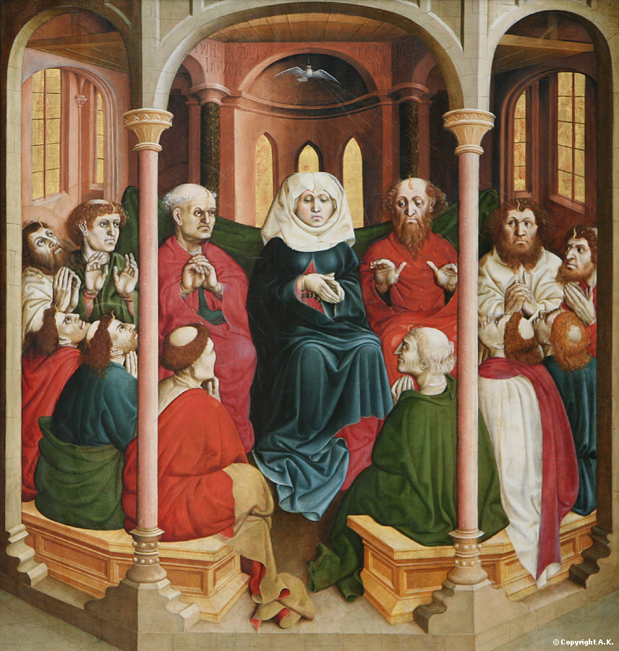
Retable de Wurzacher XV°

Slide 15
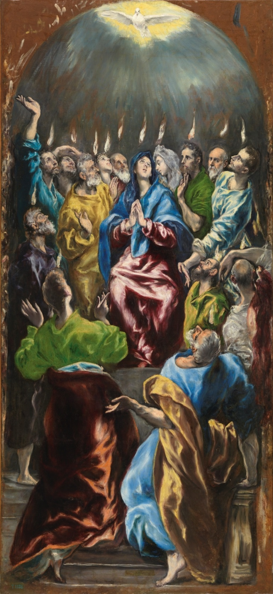
El Greco 1600

Slide 16
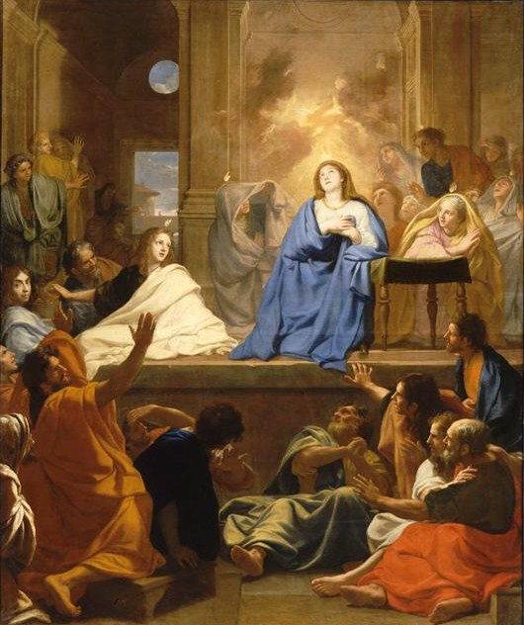
Charles
Le Brun
1654

Slide 17
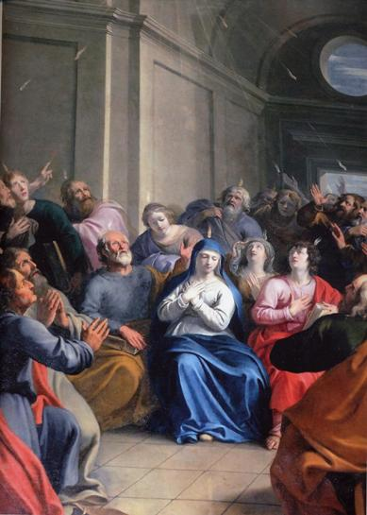
Ecole française XVII°

Slide 18
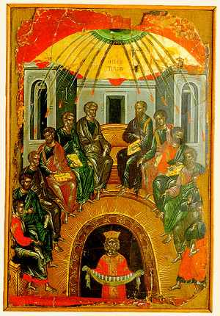
Mont Athos XVII°

Slide 19
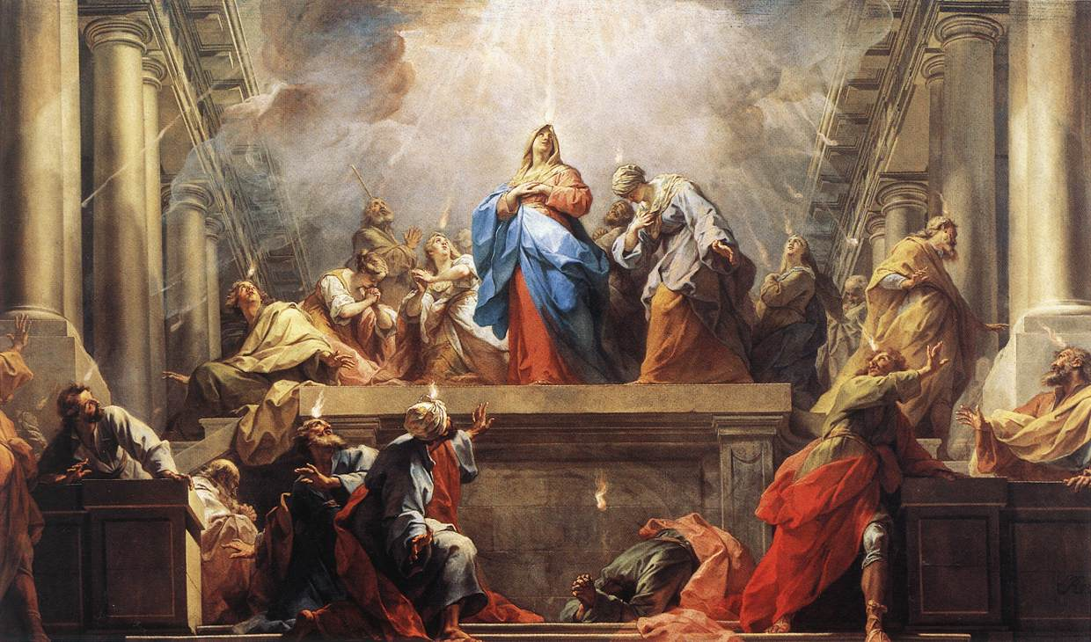
Jean Restout XVIII°

Slide 20
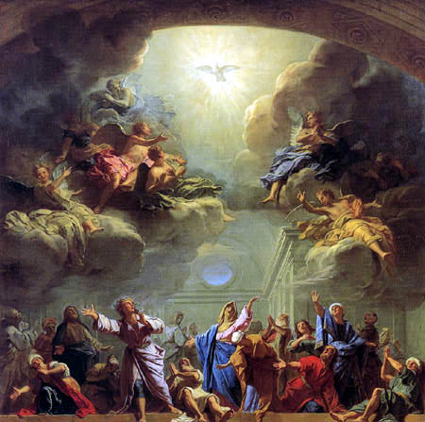
Jean Restout XVIII°

Slide 21
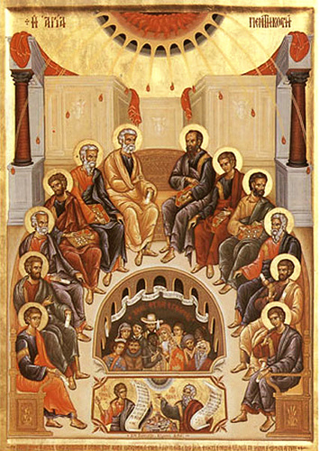
Icône de Novgorod

